Slide 1
Аппаратное и программное обеспечение проведения видеотрансляций

Slide 2
Для проведения видеотрансляций Вам потребуется:
- Компьютер (ноутбук) с подключенным выходом в сеть Интернет со скоростью не менее 15-20 Мб/с;
- Вэб-камера или другое устройство захвата изображения (видеокамера с устройством захвата потокового видео, аппаратура для проведения видеоконференцсвязи, смартфон и т.д.);
- микрофон (если он отсутствует в составе ПК или ноутбука)

Slide 3
Программное обеспечение включает:
Браузер (регистрация в ВК и планирование трансляции);
Программу OBS Studio (Open Broadcaster Software Studio)
В случае использования смартфона установленную на нем программу OBS Mobile

Slide 4
Браузер можно использовать любой из имеющихся на ПК для посещения страницы в ВК и планирования трансляции в нужное Вам время, а также копирования оттуда адреса сервера трансляции и ключа потока трансляции (URL и Key)

Slide 5
Программу OBS Studio можно скачать по адресу: https://obsproject.com/ru/download , выбрав нужную Вам Операционную систему.
OBS Studio (Open Broadcaster Software Studio) бесплатная программа с открытым исходным кодом для записи видео и прямых трансляций

Slide 7
При использовании морально и технически устаревшего оборудования рекомендуется использовать более ранние версии OBS Studio с меньшими системными требованиями, для чего нужно перейти по ссылке «предыдущие версии» справа внизу основной страницы скачивания, и там выбрать подходящую для Вас версию.

Slide 8
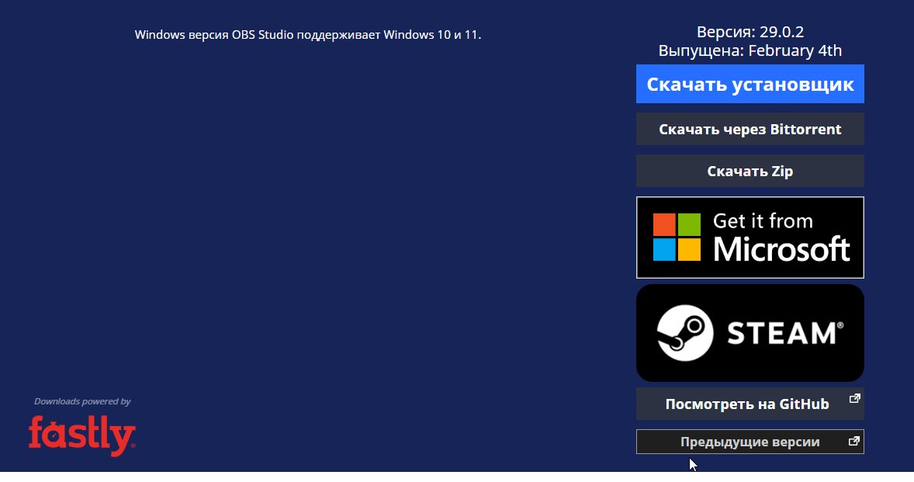

Slide 9
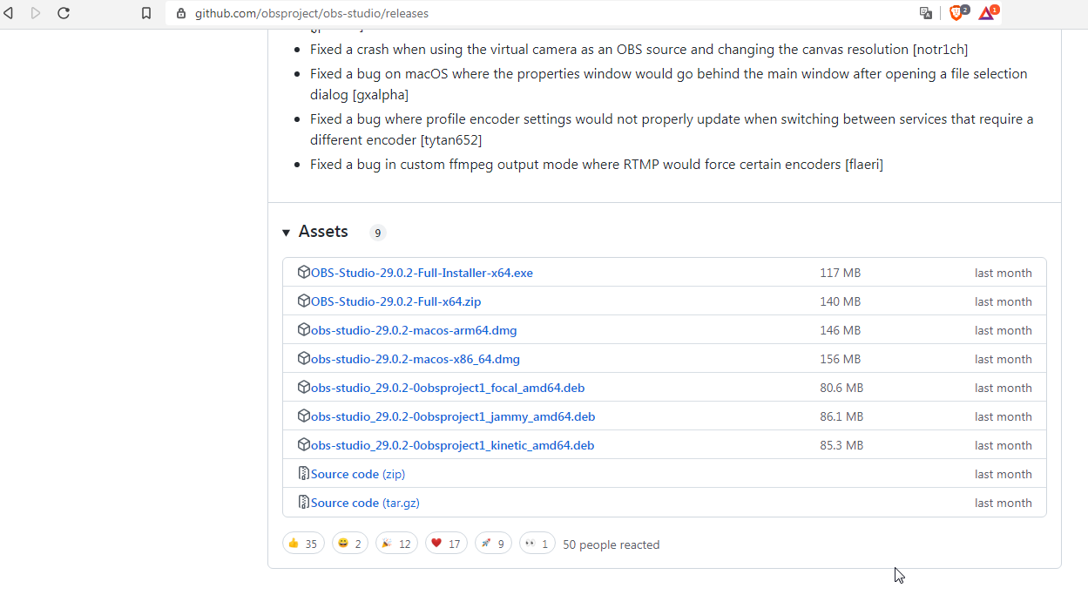

Slide 10
После скачивания, установки и запуска программы OBS Studio необходимо создать сцену (что именно Вы будете транслировать) и источники видео и звука для этой сцены. Сцен может быть несколько, и в процессе трансляции Вы можете переключаться с одной на другую.
Для создания новой сцены нажмите на «плюс» в левом нижнем углу окна программы OBS Studio (раздел «Сцены»), укажите название сцены.

Slide 11
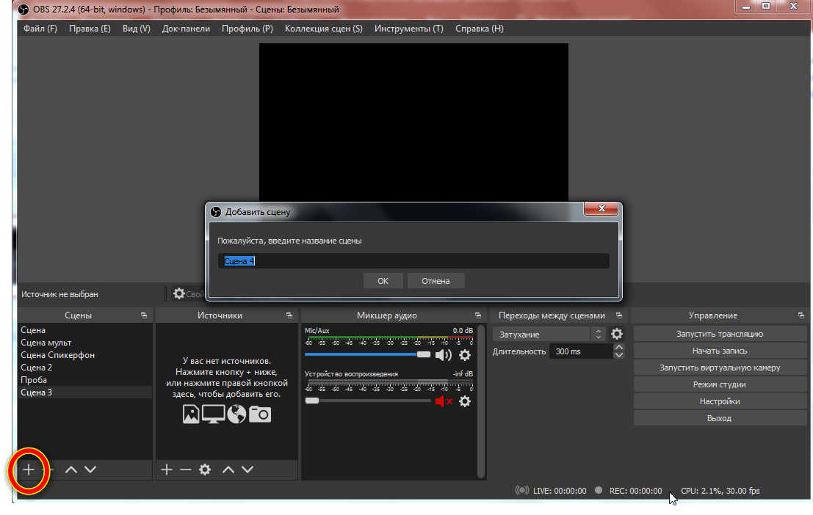

Slide 12
Затем укажите источники видео и звука – раздел «Источники», нажать «+» и выбрать из имеющихся или вновь подключенных к Вашему устройству источников как показано на иллюстрации

Slide 13
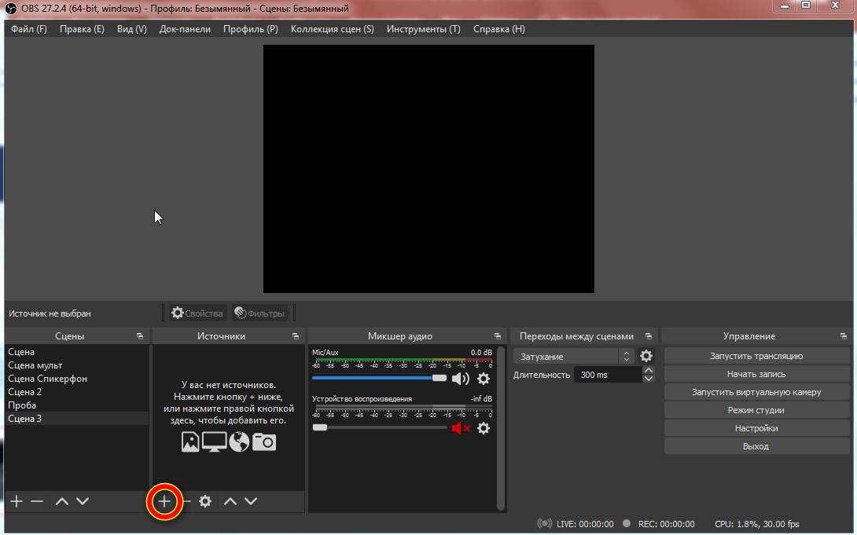

Slide 14
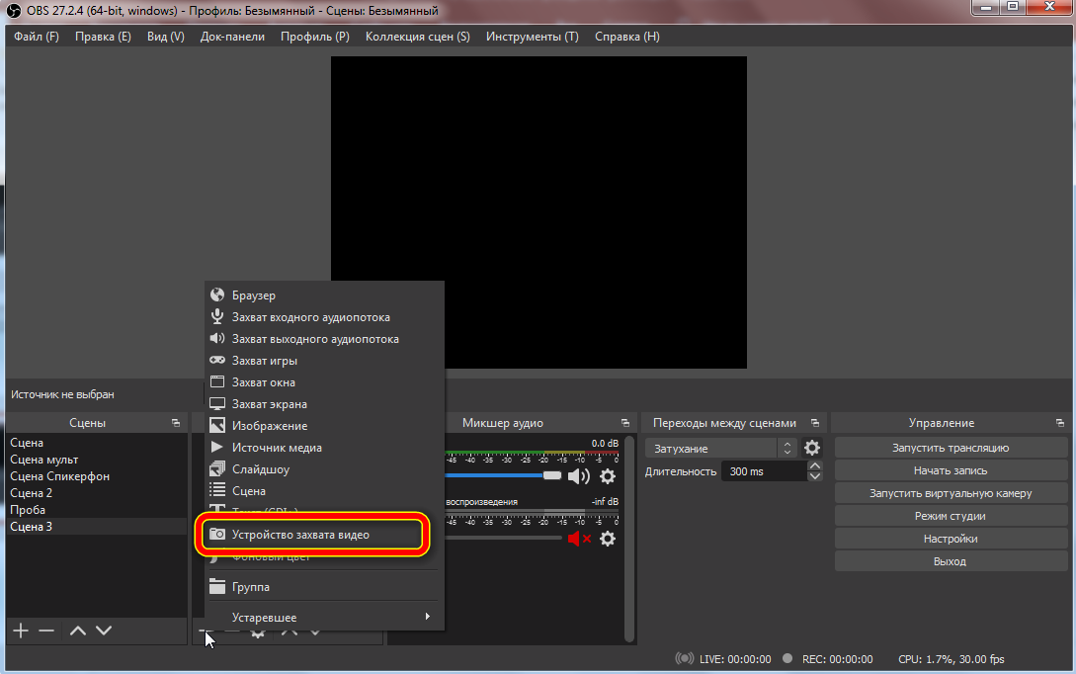

Slide 15
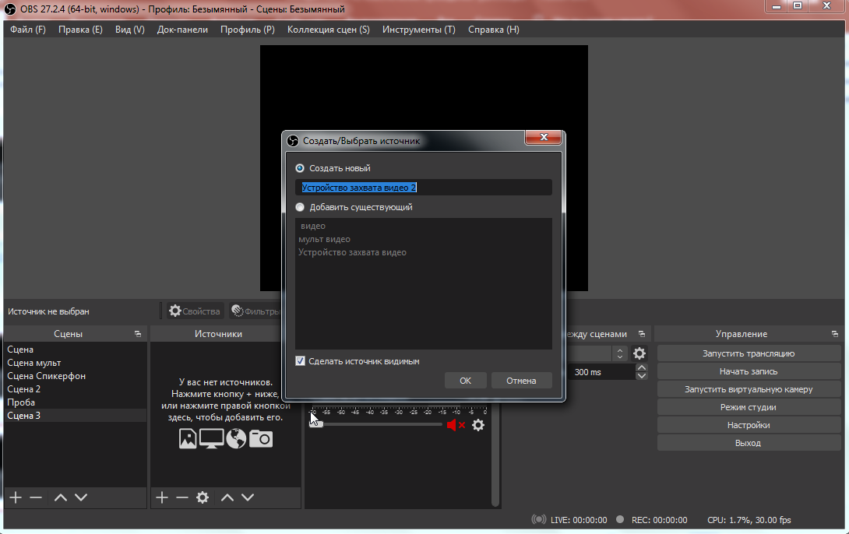

Slide 16
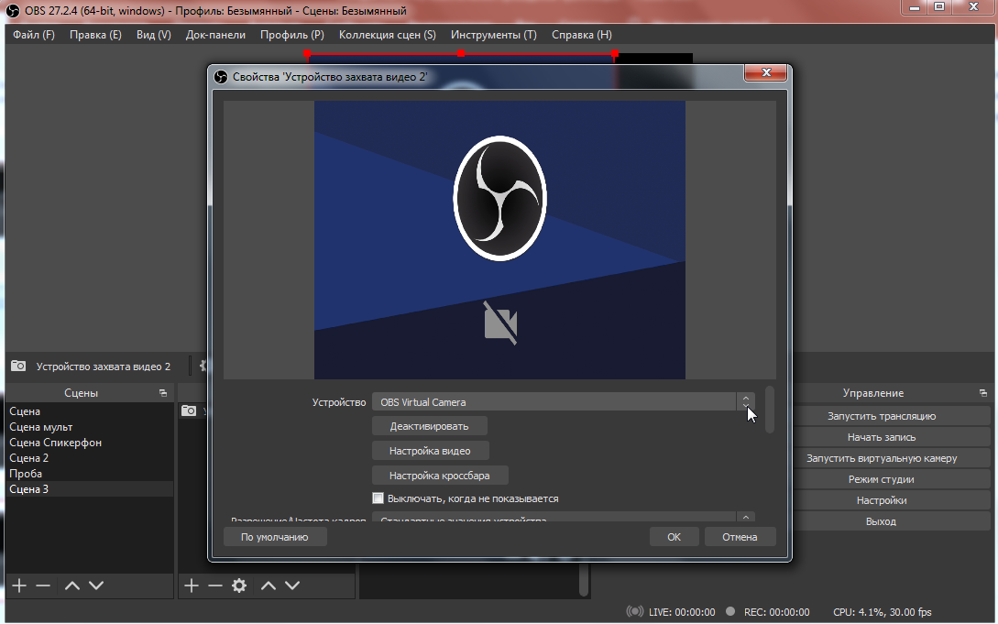

Slide 17
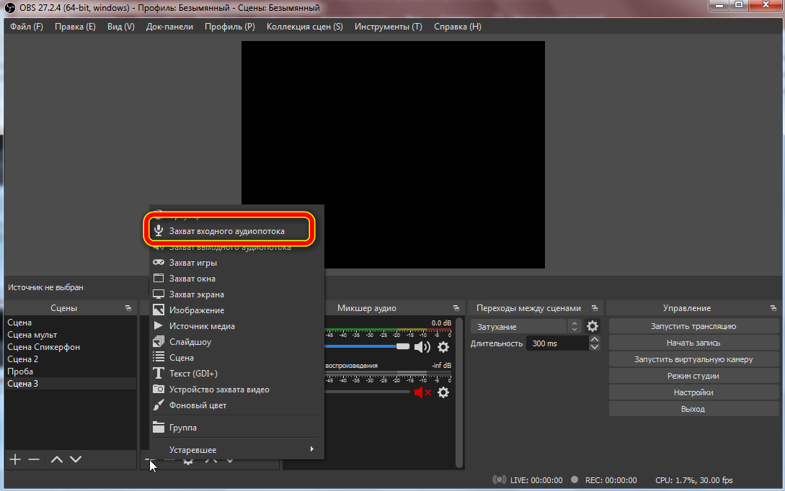

Slide 18
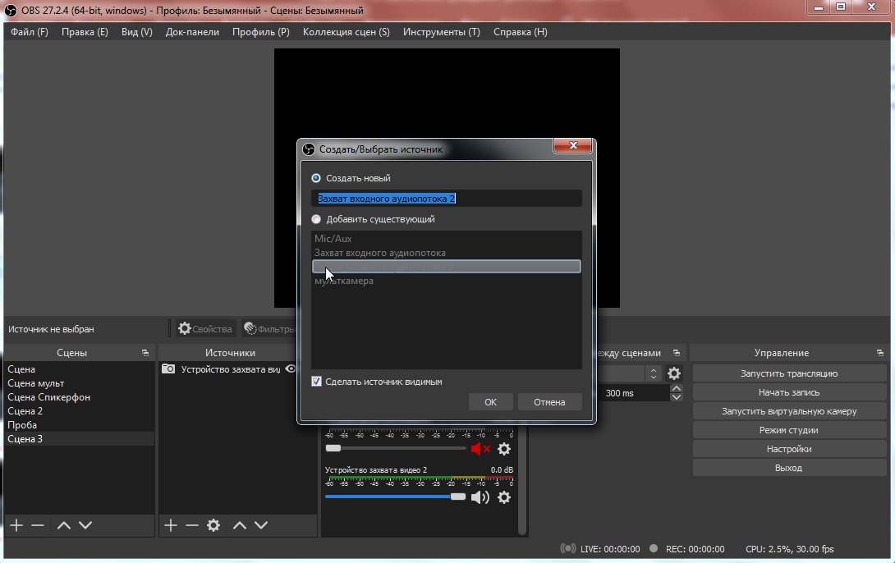

Slide 19
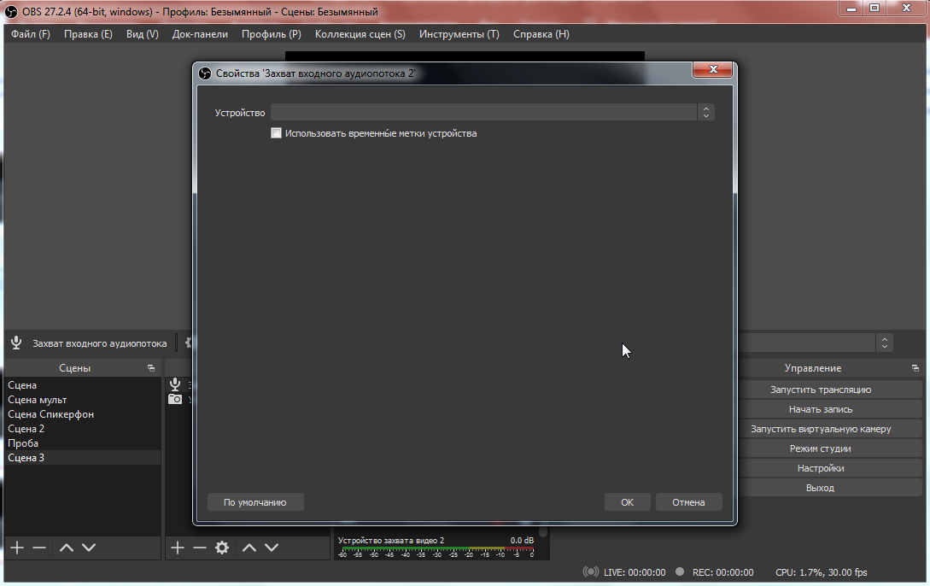

Slide 20
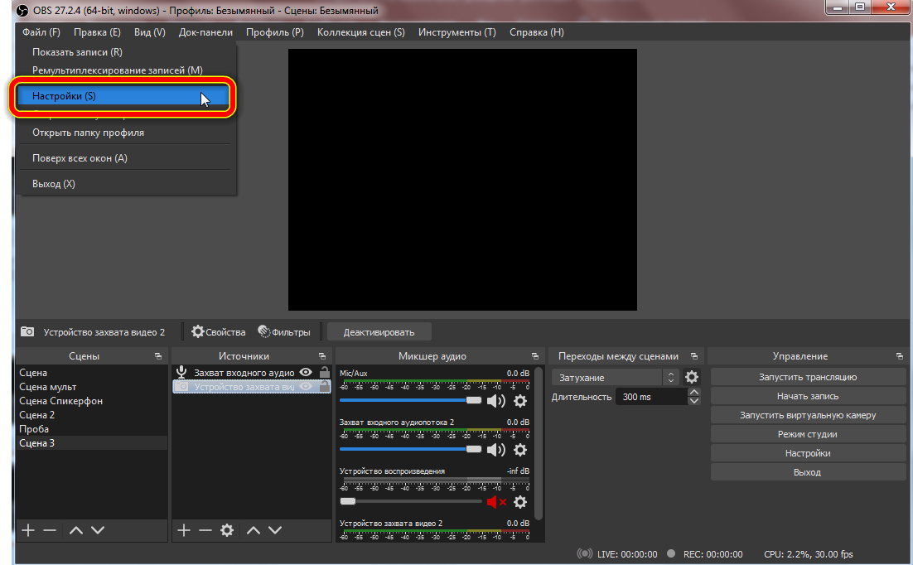
Затем необходимо перейти в меню «файл-настройки» и в открывшемся окне выбрать слева раздел «Трансляция»

Slide 21
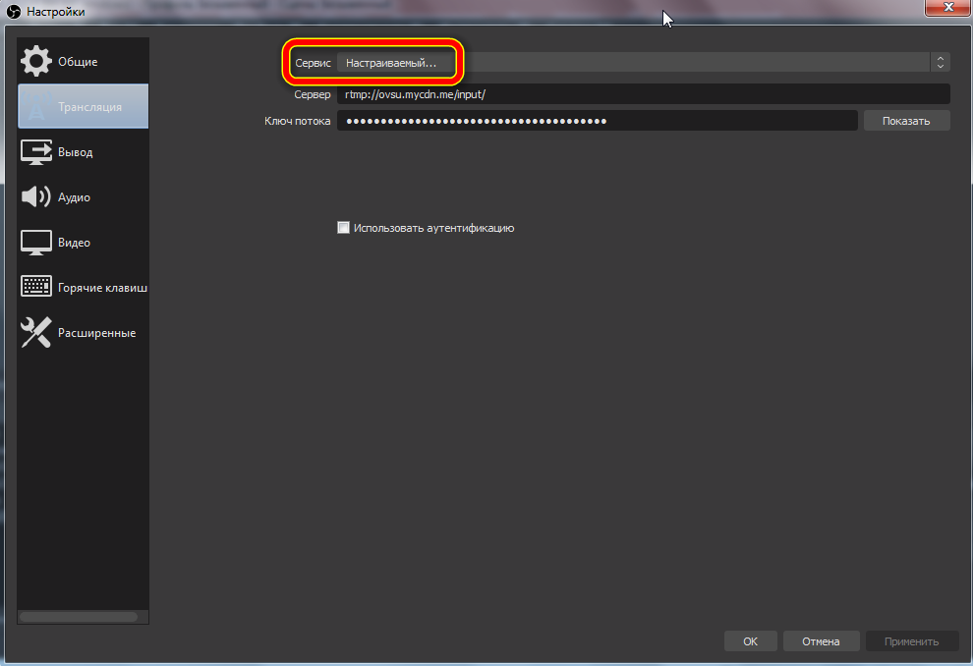
Здесь в верхнем окне «сервис» выбираем «настраиваемый»

Slide 22
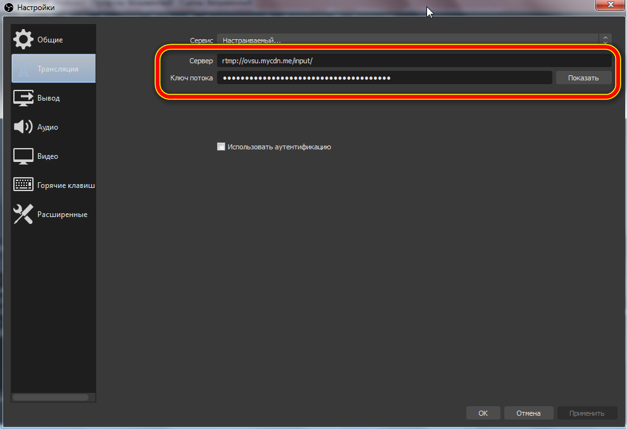
В строке «сервер» вставляем URL, полученный в ВК, а в строке «ключ потока» - Key оттуда же. Нажимаем «ОК».

Slide 23
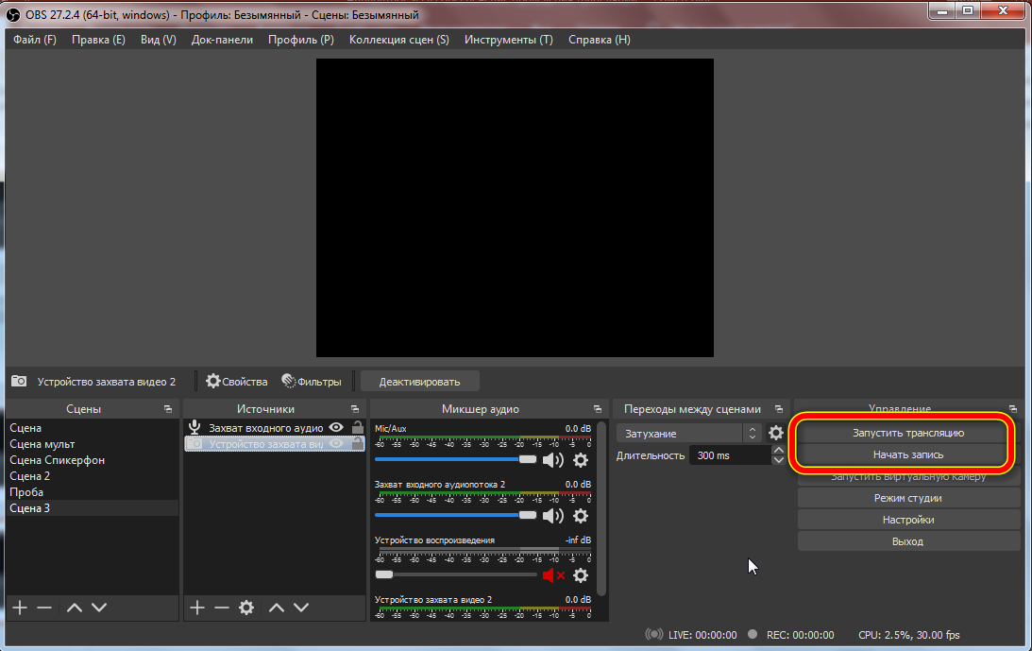
Затем в главном окне программы запускаем трансляцию или запись, или то и другое одновременно.

Slide 24
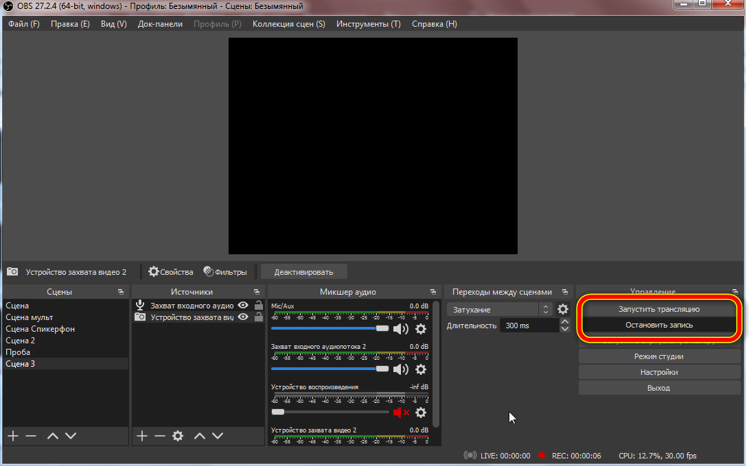
По окончании трансляции нажмите кнопку «остановить трансляцию (запись)»

Slide 25
Важно! Перед запуском трансляции рекомендуется закрыть страницу браузера, в котором Вы планировали трансляции! В противном случае возможно возникновение эффекта «эха».
Для использования смартфона в качестве источника для трансляции на него необходимо установить программу
«OBS Mobile», она доступна для скачивания по адресу: https://apkcombo.com/ru/obs-mobile/com.genius.universallive/

Slide 26
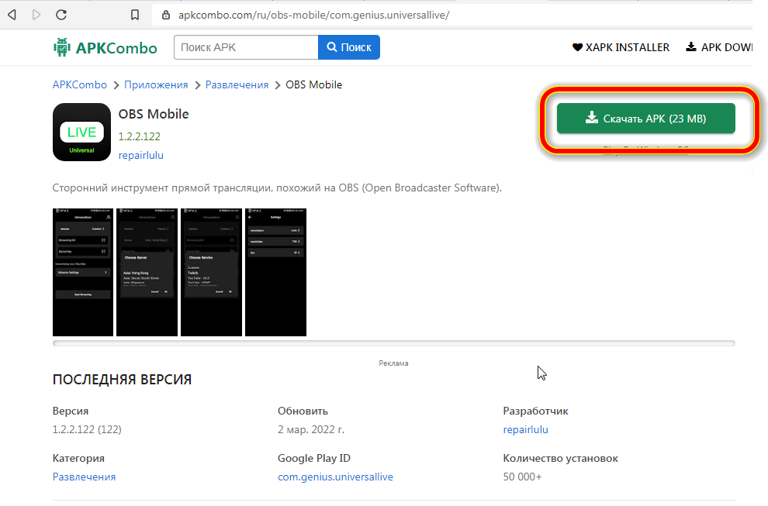

Slide 27
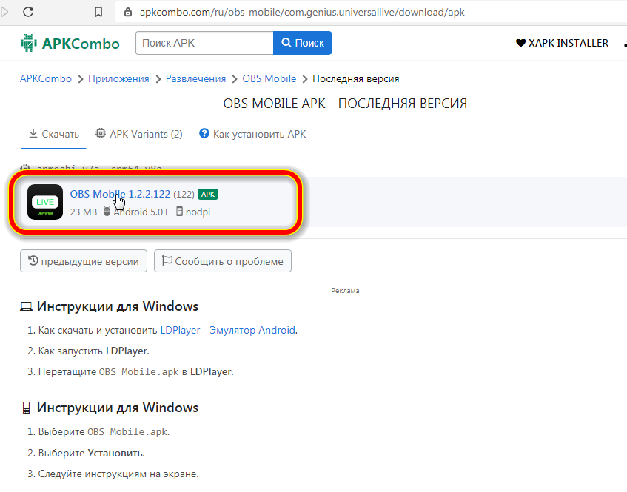

Slide 28
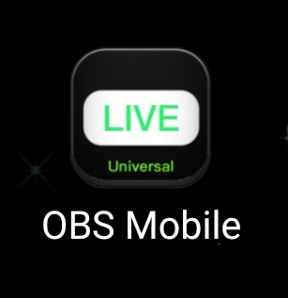
После скачивания и установки на экране у Вас появится значок программы:

Slide 29
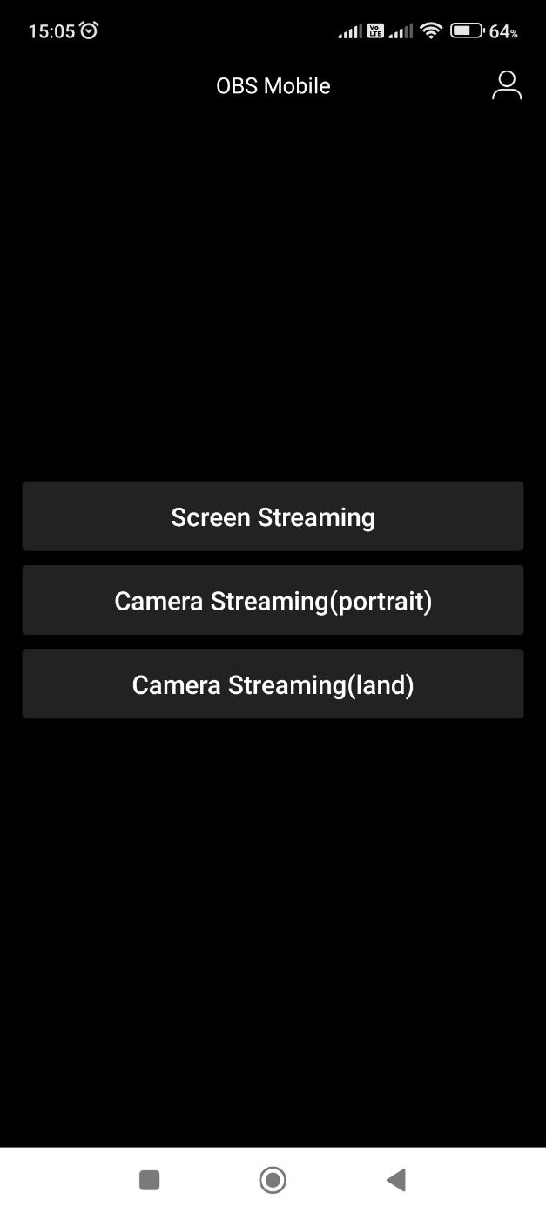
Первый запуск программы:
Где:
Screen streaming-
Трансляция экрана
(Вам не нужно),
А Camera Streaming
- это трансляция в портретном или ландшафтном вариантах.

Slide 30
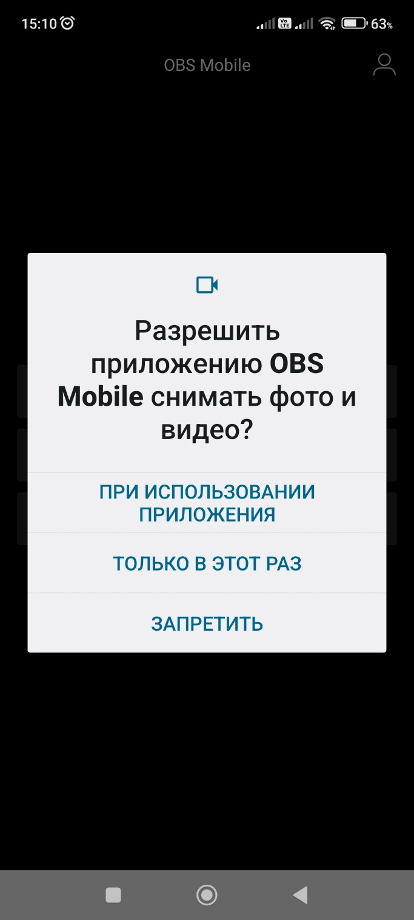
Для работы программы OBS Mobile нужно разрешить ей доступ к камере смартфона (снимать фото и видео)

Slide 31
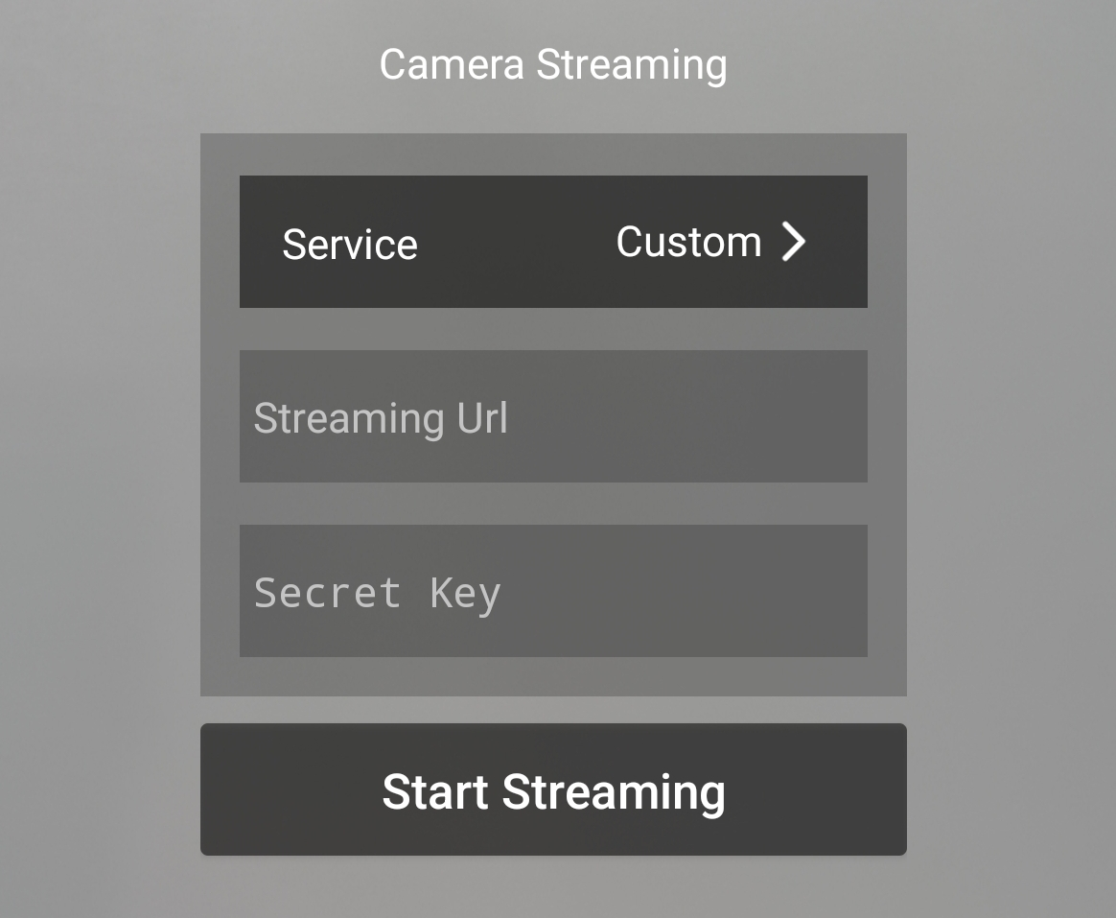
Далее выбираем сервис «Custom» - настраиваемый, вставляем URL и Key и нажимаем кнопку «Start Streaming» для начала трансляции.

Slide 32
Спасибо за внимание!

